Slide 1
SÉANCE D1 · MODULE 3
Le bruit du dimanche
Un immeuble a des règles écrites dans le bail, et des usages qui ne sont écrits nulle part.
75 minutes · Emménager dans un nouveau logement
Notes:
Ouverture du défi 3. Demander au groupe ce qu'ils ne savaient pas en arrivant dans leur immeuble. Le bac brun et le déneigement reviennent presque toujours.

Slide 2
OBJECTIFS DE LA SÉANCE
À la fin, je serai capable de…
1
s'excuser du bruit en expliquant ce qui s'est passé ;
2
demander comment fonctionne un immeuble ;
3
comprendre les usages : lavage, bacs, déneigement ;
4
reconnaître le ton d'un échange entre voisins.
D1 · Emménager dans un nouveau logement
2
Notes:
Lire les objectifs à voix haute. Y revenir au billet de sortie.

Slide 3
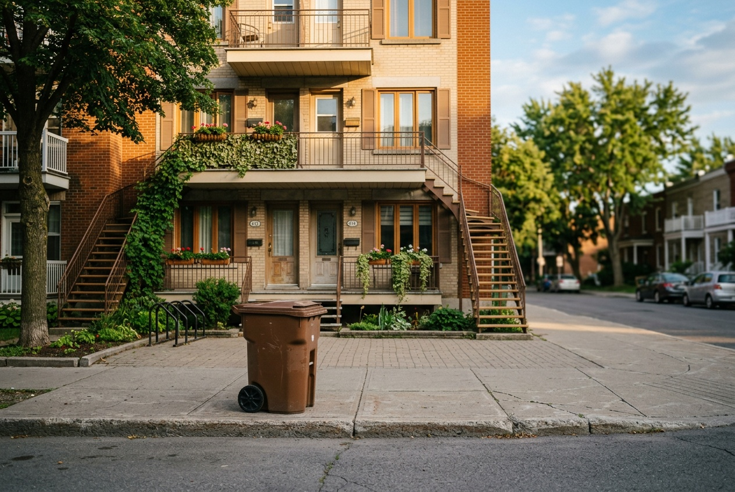
OBSERVATION
Ce bac est devant l'immeuble. Qu'est-ce qu'on met dedans, et quel jour sort-il ?
Le brun, le bleu, le noir : lequel pour quoi ?
Qui décide du jour ?
Où est-ce écrit ?
À qui demande-t-on quand on ne sait pas ?
D1 · Emménager dans un nouveau logement
3
Notes:
Personne ne sait jamais où c'est écrit — parce que ce n'est écrit nulle part d'utile. La réponse du module : on le demande à un voisin. C'est le sujet du défi.

Slide 4
DIALOGUE · 1 DE 3
Ce n'était pas un party
Écoutez d'abord, diapositive masquée.
AMADOU
Thérèse, bonjour. Je voulais m'excuser pour hier. On a fait du bruit jusqu'à neuf heures et demie.
THÉRÈSE
J'ai entendu, oui. Mais c'était un déménagement, ce n'était pas un party. Ce n'est pas pareil.
AMADOU
Le camion est arrivé en retard, et après, il pleuvait. On finissait de monter les boîtes pendant que mon garçon dormait dans l'auto.
THÉRÈSE
Pauvre petit. Vous savez, quand je suis arrivée ici, en quatre-vingt-dix-huit, mon mari a échappé la laveuse dans l'escalier.
D1 · Emménager dans un nouveau logement
4
Notes:
Amadou s'excuse en racontant : c'est le passé composé et l'imparfait de la séance D2. Les signaler ici sans les expliquer.

Slide 5
DIALOGUE · 2 DE 3
La salle de lavage et les bacs
AMADOU
Je voulais vous demander : la salle de lavage, ça fonctionne comment ?
THÉRÈSE
Au sous-sol, à droite. Deux dollars la brassée, en vingt-cinq sous. Personne ne réserve, mais on ne laisse pas son linge dedans.
AMADOU
Compris. Et les poubelles ? J'ai vu un bac brun en avant.
THÉRÈSE
Le bac brun, c'est le compost : les restes de table, les pelures. Il se ramasse le mardi matin. Le bac bleu, le recyclage, une semaine sur deux.
D1 · Emménager dans un nouveau logement
5
Notes:
Faire remarquer la forme de la question : « ça fonctionne comment ? ». C'est celle qu'on emploie vraiment entre voisins, pas « pourriez-vous m'expliquer le fonctionnement de… ».

Slide 6
DIALOGUE · 3 DE 3
Le déneigement
AMADOU
Je vais écrire ça sur le frigo. Et l'hiver, pour le stationnement ?
THÉRÈSE
Le déneigement se fait tôt le matin. Quand la ville affiche l'interdiction, il faut déplacer les autos avant sept heures, sinon elles sont remorquées.
AMADOU
Remorquées. D'accord, ça, je ne l'oublierai pas.
THÉRÈSE
Vous allez voir, on s'habitue. Et si vous avez besoin d'une clé anglaise ou d'un tournevis, cognez chez moi.
D1 · Emménager dans un nouveau logement
6
Notes:
La dernière réplique est le vrai résultat de l'échange : une porte ouverte. C'est ce que rapporte une conversation de trois minutes dans un escalier.

Slide 7
LES USAGES D'UN IMMEUBLE NE SONT ÉCRITS NULLE PART
Ils s'apprennent en parlant à quelqu'un qui est là depuis longtemps.
Le bail donne les règles ; les usages donnent le reste : l'heure du lavage, le jour des bacs, ce qu'on fait de la neige, à quelle heure on arrête les travaux.
D1 · Emménager dans un nouveau logement
7
Notes:
Diapositive à photographier. Elle justifie la production orale du bloc E.

Slide 8
LES USAGES · 1 DE 2
Le lavage et les bacs
LA CHOSE
L'USAGE
La salle de lavage
2 $ la brassée, en vingt-cinq sous ; on ne laisse pas son linge
Le bac brun
restes de table et pelures ; ramassé le mardi matin
Le bac bleu
papier, carton, verre, plastique ; une semaine sur deux
D1 · Emménager dans un nouveau logement
8
Notes:
C'est la moitié de l'exercice t3immeuble. Faire ajouter au groupe les usages de leur propre immeuble : ils diffèrent d'un quartier à l'autre.

Slide 9
LES USAGES · 2 DE 2
L'hiver, l'escalier, le soir
LA CHOSE
L'USAGE
Le déneigement
auto déplacée avant sept heures, sinon remorquée
L'escalier commun
on laisse passer celui qui descend, on n'y entrepose rien
Le bruit du soir
après vingt-deux heures, ni gros travaux ni musique forte
Les cartons vides se défont à plat avant d'aller au recyclage.
D1 · Emménager dans un nouveau logement
9
Notes:
Le déneigement est celui qui coûte le plus cher quand on l'ignore : un remorquage se paie plus de cent dollars.

Slide 10
COMPRÉHENSION
Vrai ou faux ?
Répondez d'après le dialogue.
1
Amadou s'excuse du bruit de la veille.
2
Thérèse s'est fâchée à cause du bruit.
3
Le camion était arrivé en retard et il pleuvait.
4
Le mari de Thérèse a échappé une laveuse dans l'escalier.
5
La salle de lavage coûte deux dollars la brassée.
6
Le bac brun se ramasse le vendredi.
D1 · Emménager dans un nouveau logement
10
7
Les autos non déplacées peuvent être remorquées.
Notes:
Faire justifier la deuxième ligne : Thérèse distingue un déménagement d'un party. C'est une nuance sociale, pas seulement une information.

Slide 11
CORRECTION
Vrai ou faux ?
Correction — on lit la réponse, on ne commente pas l'erreur.
1
Amadou s'excuse du bruit de la veille. » vrai
2
Thérèse s'est fâchée à cause du bruit. » faux — « ce n'était pas un party »
3
Le camion était arrivé en retard et il pleuvait. » vrai
4
Le mari de Thérèse a échappé une laveuse dans l'escalier. » vrai
5
La salle de lavage coûte deux dollars la brassée. » vrai
6
Le bac brun se ramasse le vendredi. » faux — le mardi matin
D1 · Emménager dans un nouveau logement
11
7
Les autos non déplacées peuvent être remorquées. » vrai
Notes:
Corriger en groupe. Donner la bonne réponse, sans revenir sur qui s'est trompé.

Slide 12
BILLET DE SORTIE
Notez trois usages de votre immeuble que personne ne vous a expliqués.
Le jour des bacs, l'heure du lavage, ce qu'on fait des vieux meubles.
S'il en manque un, demandez-le cette semaine à un voisin.
D1 · Emménager dans un nouveau logement
D1 · Emménager dans un nouveau logement
12
Notes:
Le devoir déclenche une vraie conversation de voisinage. C'est exactement l'intention du programme pour cette situation.

